Slide 1
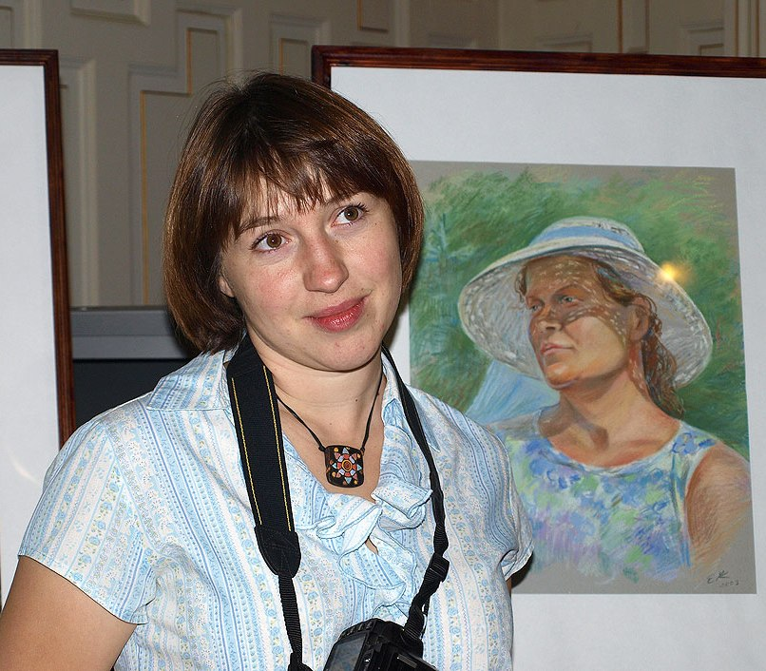
Трудности взросления в современной литературе
Повесть Тамары Михеевой «Янка»
Подготовила:
пед.орг Печникова Людмила Александровна п/к «Радуга»

Slide 2
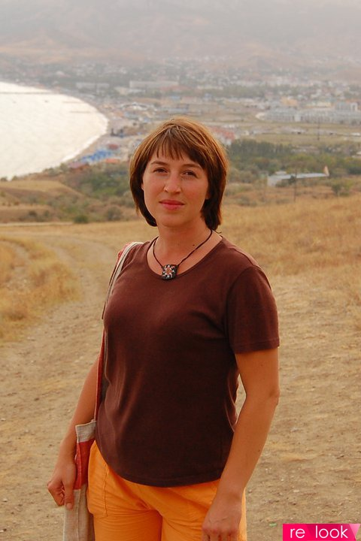
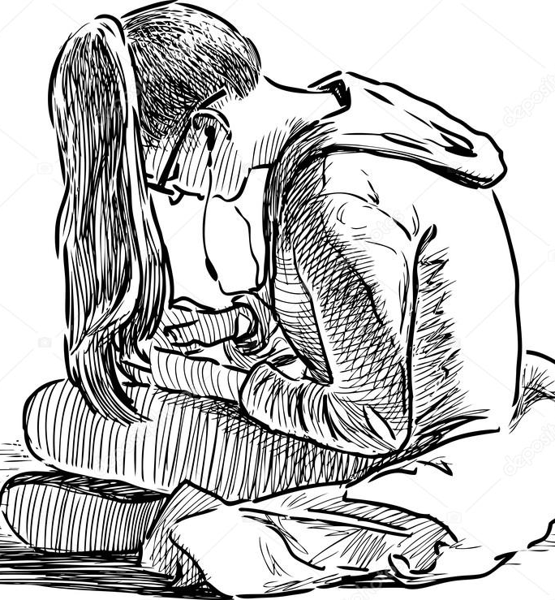
Биография и творчество писательницы
Тамара Витальевна родилась 26 февраля 1979 года в Челябинской области. У нее есть сестра и младший брат. Мама будущей писательницы работала во Дворце культуры, и Тамара с младенчества присутствовала на репетициях. Эта атмосфера очень повлияла на творчество Михеевой.
Девочка очень любила читать, а со временем поняла, что писать тоже очень интересно. Тамара написала свою первую сказку, когда ей исполнилось восемь лет, а в третьем классе придумала повесть, которая заняла сорок восемь тетрадных листов.
В подростковом возрасте Михеева начала писать верлибры. В пятнадцать лет она поступила в Челябинский колледж культуры, где получила специальность «педагог – организатор досуга детей и подростков». В 2001 году Тамара Витальевна стала студенткой Литературного института имени Горького,во время учебы Михеева написала несколько повестей: «Две дороги – один путь», «Лысый остров», «Асино лето» и «Летние истории».

Slide 3
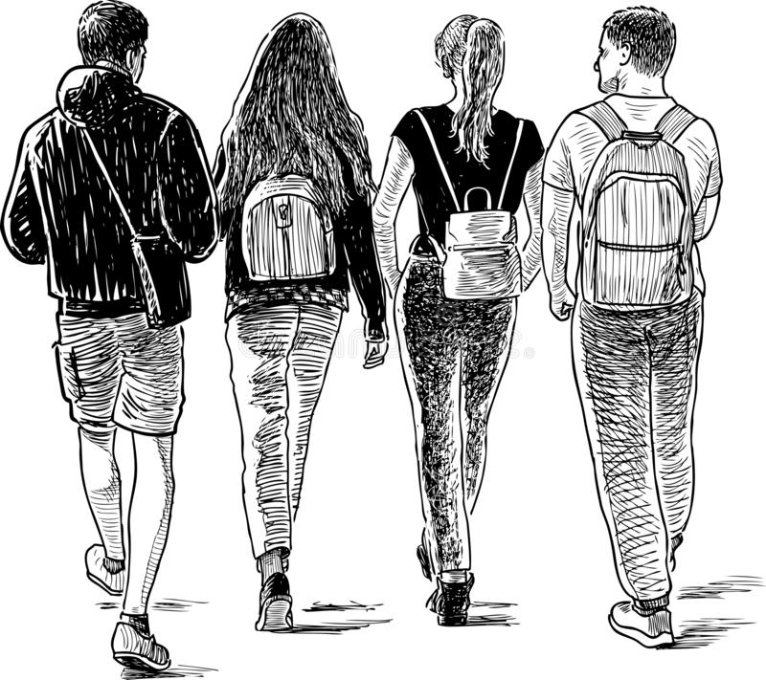
Повести и герои
Повести Тамары Витальевны легки и увлекательны. Ей достаточно всего нескольких точных фраз, чтобы создать узнаваемый образ. Маленькая, но такая отважная Ася («Асино лето»), не по годам взрослая первоклашка Дина («Легкие горы»), бунтующая Яна («Янка»), немного ранимый Сережа («Дети дельфинов»), доверчивый и открытый мальчишка по кличке Кабанчик («Доплыть до грота»)… Столь разных героев объединяет одно ― им нет и шестнадцати лет. И в каждом из них читатель-сверстник узнаёт себя или своих друзей.

Slide 4
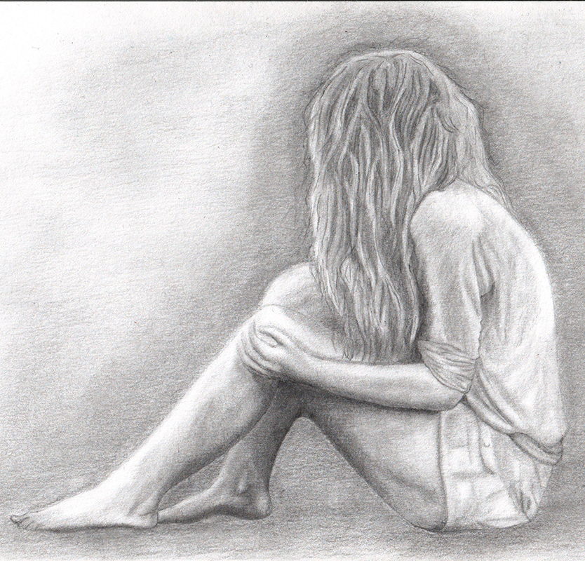
Героиня повести «Янка»
Пятнадцатилетняя девочка Янка перебирается в Крым с мамой и младшим братом Ростиком. Переезд вынужденный: родители Янки расстались, и мама, взяв с собой детей, уезжает к своим родителям. Янка и её брат всегда отдыхали здесь летом, так что место для них не новое и не чужое. Но то был отдых! А теперь всё по-другому. Маме приходится обеспечивать детей, и она постоянно пропадает на работе. Янка и её брат предоставлены сами себе. Девушке хочется иметь карманные деньги, и она устраивается уборщицей. Это вызывает уважение, она не боится грязной работы, убирая из зрительного зала кинотеатра всякий мусор.

Slide 5
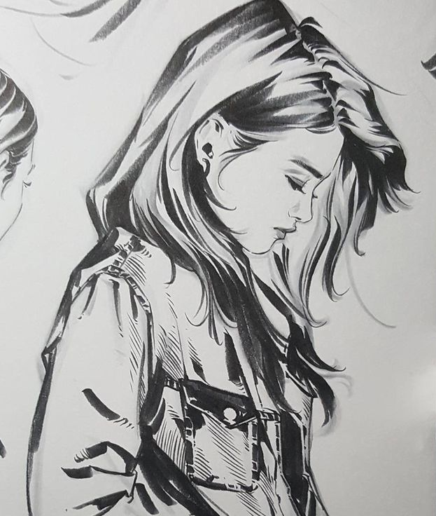
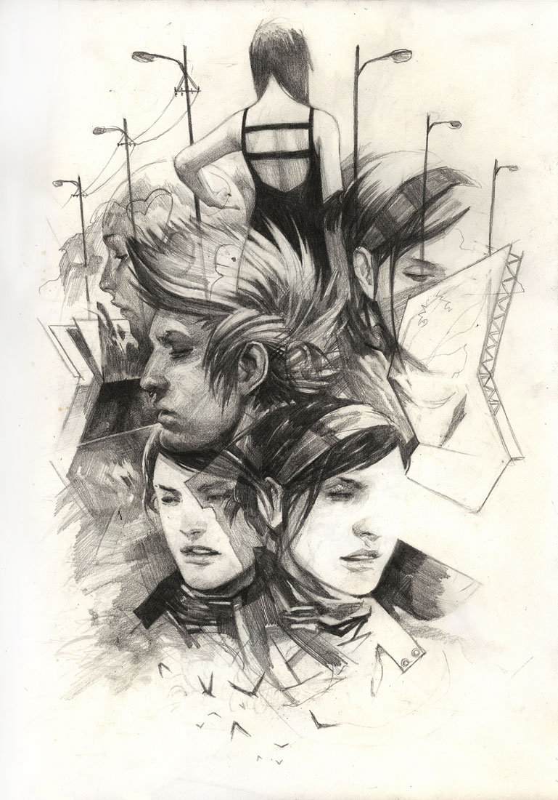
"Трудный возраст" Янки
Главная героиня вызывает симпатию. Она бывает доброй, сопереживающей , любит своего младшего братишку , по-своему жалеет мать.
Янка-подросток, у нее "трудный возраст". Как и многие её ровесники , она эгоцентрична.
Но это не оправдывает некоторые её поступки. Нельзя так пренебрегать чувствами близких тебе людей, совершать бездумные импульсивные поступки. Вот момент, когда Янка "на слабо" залезает в штаны местному хамоватому ловеласу, совсем её не красит.

Slide 6
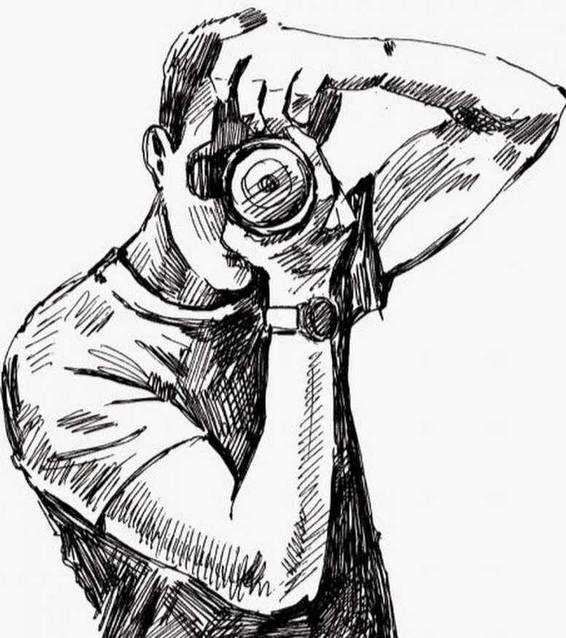
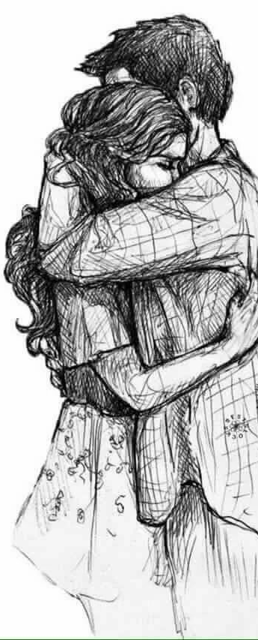
Окружение Янки и жизненные проблемы
Окружение Янки - её друзья, знакомые, родственники. У каждого свой характер, свой образ, своя история.
В своей повести Михеева затрагивает очень много тем жизни подростков : тут и влюблённость во взрослого мужчину, и злость Янки на оставившего семью отца, и дружба с влюблённым одноклассником. Ещё так же смерть, пьянство, нежелательная беременность, преступление, совершенное по глупости. Много чего происходит в окружении, и Янка об этом размышляет, переживает.

Slide 7
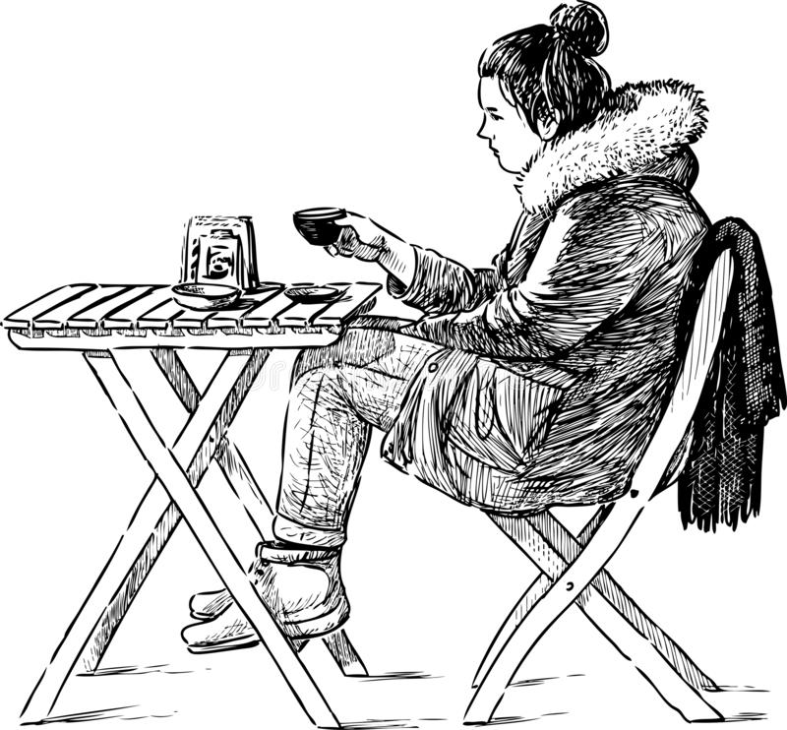
Алкоголь - проблема современного общества
А вот самую большую проблему в жизни героев повести Тамара Михеева видит в алкоголе. И все несчастья от него.
В Крыму спиртное постоянно присутствует везде. Каждый день выпивает дед Янки, а в пятницу - и не "по чуть-чуть", причем бабушка деда оправдывает. Пьяным тонет отец влюблённого одноклассника Янки. Молодёжь регулярно собирается в кафе, пьют, ведут себя развязано. «Правда жизни" про то, что некоторые подростки в 14-15 лет, порой, творят такое печальна.

Slide 8
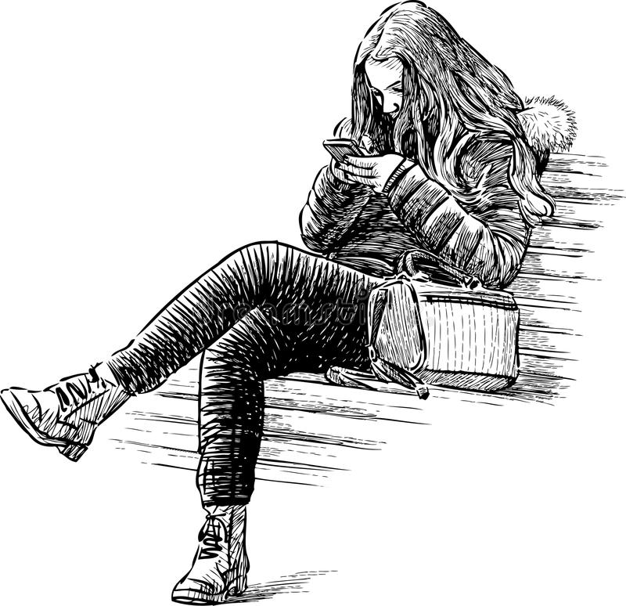
ОБЯЗАТЕЛЬНО ПРОЧИТАТЬ
В повести так много острых неоднозначных тем. Дети взрослеют, не слышат старших. Взрослые в своих проблемах и заботах не замечают, что дети уже сталкиваются со взрослыми проблемами и им нужна помощь. После чтения можно обсудить с друзьями, родителями действия и поступки героев книги, поделиться своим мнением.
Советую познакомиться с повестью современной писательницы, думаю, эта книга займет почетное место на полочке "ОБЯЗАТЕЛЬНО ПРОЧИТАТЬ".

